Slide 1

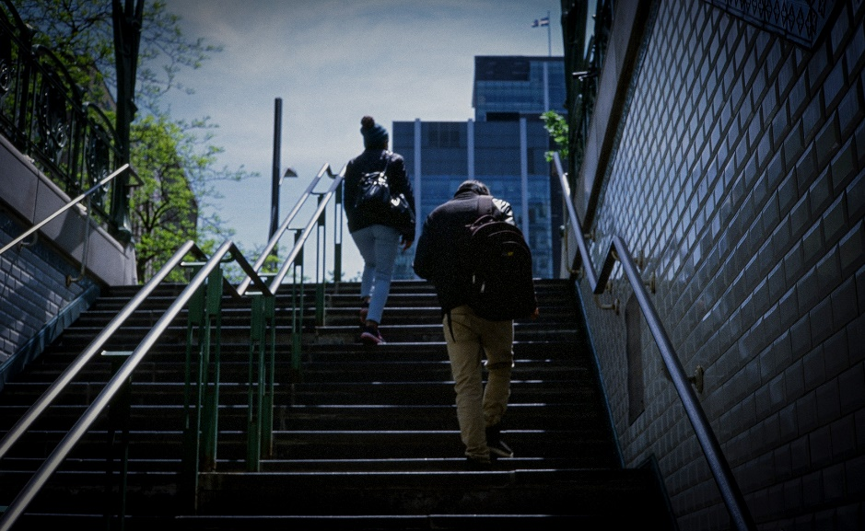



CENTRE DE RECHERCHE
SUR LA VILLE
SÉMINAIRE DE RECHERCHE SUR LA VILLE
Here, There and Everywhere, ou comment le numérique change notre rapport à la ville
Guillaume Ethier
Département d’études urbaines et touristiques, ESG, UQAM
En études urbaines, l’émergence de l’ère numérique est envisagée quasi exclusivement sous l’angle de la Ville intelligente et des conséquences de l’imbrication des nouvelles technologies dans le fonctionnement des villes.
Sans nier l’importance de ce virage technologique, il semble qu’une mutation à caractère socioculturel, peut-être plus fondamentale celle-là, semble tomber — faute de concepts adéquats ? — dans l’angle mort d’une théorie urbaine qu’elle interpelle pourtant frontalement. De fait, la plus récente révolution numérique, qui correspond à l’émergence simultanée des téléphones intelligents et des médias sociaux depuis une décennie, a déplacé l’essentiel de nos interactions sociales vers la sphère virtuelle, ce qui change d’ores et déjà notre façon de négocier l’espace urbain. Disons-le autrement : l’ubiquité constante que procure nos appareils connectés nous place dans un ici et un ailleurs perpétuel qui modifie nos rapports interpersonnels dans l’espace public, comme en témoignent ces cafés fantômes remplis d’écrans bleutés, ou encore, ces wagons de métro où l’intimité numérique est devenue la norme. Loin de refuser les transformations en cours, il semble intéressant d’explorer les apories et les vertus des nouvelles sociabilités numériques de manière à requalifier, à l’inverse, le rôle de la ville comme source renouvelable de rencontres concrètes et significatives entre humains « en chair et en os ».
Guillaume Ethier est professeur en théories de la ville, rapports espace-société au Département d’études urbaines et touristiques de l’UQAM. Sociologue, il s’intéresse aux formes urbaines contemporaines en tant que reflets de la société. Il a soutenu une thèse de doctorat sur la starchitecture lui ayant valu les prix Phyllis Lambert (thèse de l’année sur l’étude de l’architecture au Canada) et Jean-Pierre-Collin (thèse de l’année en études urbaines du réseau Villes Régions Monde). Durant les dernières années, il a publié Architecture iconique : les leçons de Toronto (PUQ, 2015) et dirigé l’ouvrage collectif Le spectacle du patrimoine [The Spectacle of Heritage], PUQ, 2017). Il s’implique depuis quelques années dans le milieu du placemaking à Montréal, notamment auprès de l’organisme La Pépinière Espaces collectifs. Il s’intéresse par ailleurs aux mutations urbaines à l’ère numérique, sujet traité notamment dans un essai à paraître, La ville analogique.
Jeudi 5 DÉCEMBRE 2019
De 12h45 à 13h45
ESG UQAM, Local R-4880
Pavillon des sciences de la gestion UQAM
315, rue Sainte-Catherine Est
Antenne UQAM
Réseau Villes Régions Monde
Pour de plus amples informations
Lachapelle.ugo@uqam.ca

